Slide 1
Intégrateurs de services
Principes d’amélioration des échanges
entre la BCSS et les Intégrateurs de Services

Slide 2
Objectif
Comment la BCSS souhaite-t-elle interagir
avec les Intégrateurs de Services ?

Slide 3
1ère partie – Introduction
[ Scope ; Situation ASIS/TOBE ]
2ème partie – Principes BCSS envers les IS
[ Aspects business & techniques ; Divers ]
3ème partie – Prérequis pour les IS
[ Attentes de la BCSS : principes à respecter de la part des intégrateurs de service pour la mise en place de ces nouveaux principes ]
- Conclusion & Questions -

Slide 4
1ère Partie
Introduction

Slide 5
Petit rappel…
Un Intégrateur de Services (IS) :
  « assure la collecte et l'échange de données électroniques ayant une valeur légale (sources authentiques) entre administrations et réduit ainsi la charge administrative pour le citoyen ou l'entreprise »

Slide 6
Scope
Intégrateurs de Services Régionaux (ISR):
  Région Bruxelloise ⇨ Fidus
  Région Flamande ⇨ VDI (Vlaamse DienstenIntegrator)
  Région Wallonne ⇨ BCED (Banque Carrefour d’Echange de Données)
Intégrateur de Services Fédéral : FedICT

Slide 7

Situation actuelle
Région Bxl
Fiscalité
Economie&Emploi
Mobilité
Dir. du Logement
Dir. des Taxis
Dév. Urbain
…
SPRB
OIP
…
Exemple : Région Bruxelloise

Slide 8
NOUVELLE Situation
Région Bxl
Fiscalité
Economie&Emploi
Mobilité
Dir. du Logement
Dir. des Taxis
Dév. Urbain
…
SPRB
OIP
…
Exemple : Région Bruxelloise
Fidus
Notes:
« Fidus est sur les rails » : http://cirb.brussels/fr/quoi-de-neuf/actualites/fidus-est-sur-les-rails

Slide 9
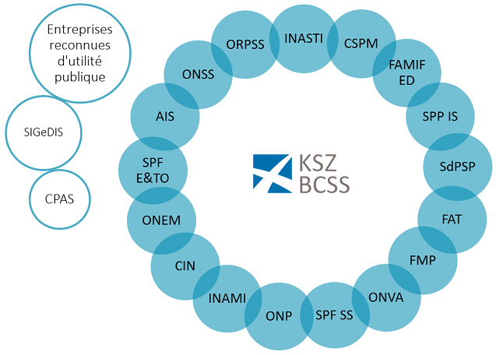
Chacun son réseau !
SPRB
Fidus
OIP …
OIP 1
OIP 2

Slide 10
2ème Partie
Principes de la BCSS
envers
les Intégrateurs de Services

Slide 11
Aspects Business (1/3)
1) Mise à disposition de Services Génériques
  Pas de filtrage au niveau de la BCSS
    Envoi de l’ensemble des données disponibles
  Consultation au nom de l’IS
    CBE ou secteur/typeInstitution de l’IS
      (favoriser l’utilisation du CBE)
    Pas de contrôle particulier sur l’émetteur ou les NISS
    Contrôles de configuration uniquement

Slide 12
Aspects Business (2/3)
2) Intégrations dans le répertoire de la BCSS :
  Pas d’intégration systématique
  Pas d’intégration pour les fournisseurs de l’IS
  Intégration uniquement pour les mutations
    Regroupement par besoin similaire
    Ex. :
Contexte d’intégration | Sources authentiques associées
Population globale (habitant la Région X) | Registres
Population retraitée (habitant la Région X) | ONP, SdPSP, …
Population active (habitant ou travaillant dans la Région X) | DMFA, DIMONA, …
Demandeurs d’emploi (habitant la Région X) | ONEM, Services Publics d’Emploi, …

Slide 13
Aspects Business (3/3)
3) Utilisation des LegalContext
⇨ 1 LegalContext/finalité
    Plus-values :
    - pouvoir répondre directement aux questions citoyennes
    (Importance de donner une description cohérente !)
    - fournir des statistiques d’utilisation pertinentes
    - obligation d’être informé des nouveaux accès
Attention : bien distinguer les consultations de type « Inspection » des consultations « classiques » !

Slide 14
Aspects Techniques (1/2)
1) Gestion simplifiée des certificats
Authentification établie entre l‘IS et la BCSS
  Certificats non liés à l'organisation demanderesse ou destinataire
  Certificat lié uniquement à l‘IS et à la BCSS
    ⇨ 1 seule authentification pour tout le réseau !
    ⇨ L’IS devra assurer la sécurité technique au sein de son propre réseau

Slide 15
Aspects Techniques (2/2)
2) Gestion simplifiée des échanges de fichiers
Centralisation des fichiers au niveau de l’IS
Redistribution par l’IS au sein de son réseau
Entre la BCSS et l’IS ⇨ 2 dossiers « (S)FTP »
- ‘BCSSKSZ-IS1’ : BCSS→ IS
- ‘IS1-BCSSKSZ’ : IS → BCSS
[ Optionnel : 2 dossiers/environnement (tst,acpt,prod) ]

Slide 16
Divers… (1/2)
Principe de « réciprocité »
  Accord de confiance réciproque
    Authentification uniquement entre IS (pas au niveau du demandeur)
    Pas d’intégration sans réelle plus-value
    Etc…
Service-Level Agreement
  Similaire à celui de la BCSS pour tout IS « fournisseur » de données

Slide 17
Divers… (2/2)
Exceptions
  Applications « en ligne » : IS non impliqué !
  Accès gérés en direct entre demandeur et gestionnaire applicatif
    Exemples : e-PV, Dolsis, …
Facturation
  Simplification des processus de facturation
    Etablissement d’un forfait pour chaque IS
    Evaluation du montant encore à déterminer

Slide 18
3ème Partie
Prérequis
pour
Les Intégrateurs de services

Slide 19
Attentes de la BCSS
Pour la mise en place de ces principes,
la BCSS demande aux Intégrateurs de Services
de remplir 4 conditions

Slide 20
1. Suivre les directives des Régulateurs de la Protection des Données
RPD ⇨ CPVP (Comités Sectoriels), régulateur régional éventuel, régulateur EU, …
Respect des délibérations des différents régulateurs :
  ⇨ Principe de FINALITÉ [vérification métier]
  ⇨ Principe de PROPORTIONNALITÉ [filtrage]

Slide 21
2. Respecter les normes minimales de sécurité de l’information du CSSS
Entre autre :
  Désignation d’un conseiller en sécurité de l’info
  Gouvernance claire pour la gestion des logs
  …
⇨ Cf. site web de la BCSS (Documentation/Sécurité)
Faire respecter ces normes par l’ensemble des entités avec lesquelles l’IS échange (directement ou indirectement)

Slide 22
3. Centraliser les communications
SPOC pour son réseau (business et technique)
⇨ Assumer le rôle de centralisateur et distributeur des données
⇨ Tant pour les échanges en ligne que les échanges de fichiers

Slide 23
4. Implémenter et gérer un
« répertoire des références »
Solution similaire au répertoire des réf. de la BCSS
  peut servir d’inspiration
  solution de l’intégrateur ≠ copie solution BCSS
  ⇨ mêmes objectifs/spécifications métiers
Répertoire BCSS = personnes physiques
Répertoire IS = scope potentiellement plus large (Ex : numéros d’entreprise)

Slide 24
Conclusion

Slide 25
Concrétisation
Période transitoire : pas de « Big Bang » !
  Application des principes pour les nouveaux accès
    On ne modifie pas les accès existants
    De préférence, nouveaux accès = services SOA
  Planning de migration au cas par cas (par la suite)
    A déterminer entre IS et BCSS, en fonction des besoins, après analyse d’impact

Slide 26
Questions ?

